Slide 1
База данных и СУБД
База данных — организованная в соответствии с определёнными правилами и поддерживаемая в памяти компьютера совокупность данных, характеризующая актуальное состояние некоторой предметной области и используемая для удовлетворения информационных потребностей пользователей.
Система управления базами данных (СУБД) — совокупность программных и лингвистических средств общего или специального назначения, обеспечивающих управление созданием и использованием баз данных.
Никогда не путайте термины База данных и СУБД
«Среди непрофессионалов […] путаница возникает при использовании терминов „база данных“ и „система управления базами данных“. […] Мы будем строго разделять эти термины».
Кузнецов С. Д. Основы баз данных: учебное пособие. — 2-е издание

Slide 2
12 правил Кодда
0 Реляционная СУБД должна быть способна полностью управлять базой данных, используя связи между данными.
1 Информационное правило – вся информация в реляционной БД (включая имена таблиц и столбцов) должна определяться строго как значения таблиц.
2 Гарантированный доступ – любое значение БД должно быть гарантированно доступным через комбинацию имени таблицы, первичного ключа и имени столбца.
3 Поддержка пустых значений – СУБД должна уметь работать с пустыми значениями. Пустое значение – это неизвестное, независимое, неприменимое значение, в отличие от значений по умолчанию и обычных значений.
4 Активный, оперативный реляционный каталог – описание БД и его содержимое должны быть определены на логическом уровне через таблицы, к которым можно применять запросы, используя DML (язык манипулирования данными).
5 Исчерпывающее подмножество языка данных – по крайней мере, один из поддерживаемых языков должен иметь четко определенный синтаксис и быть самодостаточным. Он должен поддерживать определение данных и манипулирование ими, правила целостности, авторизацию и транзакции.
6 Правило обновления представлений – все представления, теоретически обновляемые, могут быть обновлены через систему.
7 Вставка, обновление и удаление – СУБД поддерживает не только запрос на отбор данных, но и вставку, обновление и удаление.
8 Физическая независимость данных – логика программ-приложений остается прежней при изменении физических методов доступа к данным и структур хранения.
9 Логическая независимость данных – логика программ-приложений остается прежней, в пределах разумного, при изменении структур таблиц.
10 Независимость целостности – язык БД должен быть способен определять ограничения целостности. Они должны быть доступны из оперативного каталога, и не должно быть способа их обойти.
11 Независимость распределения – запросы программ-приложений логически не затрагиваются при первом и последующих распределениях данных.
12 Несмешиваемость (Nonsubversion) – невозможность обойти ограничения целостности, используя языки низкого уровня.

Slide 3
Одно правило Фомина
СУБД является реляционной если в ней реализована полная поддержка языка SQL
1

Slide 4
Дерево реляционных СУБД
1974
1977
INGRES
System R
1987
1982
1979
SYBASE
IBM DB2
ORACLE
16
10.5
12
1988
1995
1999
MS SQL
PostgreSQL
My SQL
2016
9.4
5.6
Notes:
Adaptive Server Enterprise v.16 Oracle 12 MS SQL Server 2016 IBM DB2 v. 10.5 My SQL v. 5.6 PostgreSQL v, 9.4

Slide 5
Основные функции СУБД
Управление транзакциями.
Управление блокировками и клинчами
Управление буферами оперативной памяти.
Ведение журнала изменений в БД.
Ведение словаря БД.
Обеспечение целостности и безопасности БД.
Поддержка языков БД.
Управление данными во внешней памяти.

Slide 6
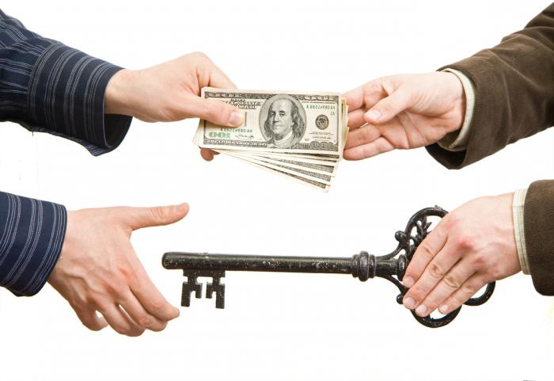
Транзакция (простое определение)
Транза́кция (англ. transaction) — группа последовательных операций с базой данных, которая представляет собой логическую единицу работы с данными. Транзакция может быть выполнена либо целиком и успешно, либо не выполнена вообще

Slide 7
Простой пример транзакции (перевод денег между счетами)
Платежное поручение
Изменение состояния
Платежное поручение
Введено
Исполнено
Счёт дебета
Изменение суммы (+100)
Счёт дебета
Наращивание оборотов
Счёт кредита
Изменение суммы (-100)
Счёт кредита
Наращивание оборотов
Формирование проводки
Проводка
Согласованное состояние 1
Согласованное состояние 2

Slide 8
ACID, или свойства транзакции
Atomic - атомарность. Транзакция это неделимая единица, которая должна быть либо выполнена, либо отменена.
Coordination - согласованность. Смысл транзакции состоит в том, чтобы база данных переходила из одного согласованного состояния в другое.
Insulativity - изолированность. Каждая транзакция, которая выполняется, не зависит от остальных. Все результаты одного процесса, доступные в промежутках, не должны быть видны другим транзакциям.
Duration - надежность. Все результаты, которые были достигнуты в ходе успешной транзакции, наверняка сохраняются в базе данных.

Slide 9
Транзакция (правильное определение)
Транзакция это процесс, который переводит базу данных из одного согласованного состояния, в другое согласованное состояние. Допускается, что в процессе транзакции согласованность может нарушаться, но извне транзакции этого не видно
Notes:
Транзакция — логическая единица работы, состоящая из одного или нескольких операторов манипулирования данными (чтения, удаления, вставки, обновления), которую СУБД рассматривает и обрабатывает как неделимое действие, переводящее БД из одного целостного состояния в другое целостное состояние.

Slide 10
Сложный пример транзакции (выдача денег через кассу)
Перевод денег со счета клиента на счет кассы
Расходный ордер передан в кассу
1
Операционист
Расходный ордер подписан деньги выданы
2
Кассир
Расход кассы
3
Транзакция Банковской Системы
(Банковская транзакция)
3

Slide 11
Простой пример транзакции (перевод денег между счетами)
Платежное поручение
Изменение состояния
Платежное поручение
Введено
Исполнено
Счёт дебета
Изменение суммы (+100)
Счёт дебета
Наращивание оборотов
Счёт кредита
Изменение суммы (-100)
Счёт кредита
Наращивание оборотов
Формирование проводки
Проводка
Согласованное состояние 1
Согласованное состояние 2

Slide 12
Механизмы транзакций (snapshot)
Новая транзакция
Остальные транзакции
Таблица блоков памяти (основная)
Таблица блоков памяти снапшота
Таблица блоков памяти (основная)
A
…
O
P
Q
Создание снапшота
A
…
O
P
Q
Добавление данных
Изменение данных
Таблица блоков памяти снапшота
Таблица блоков памяти (основная)
Таблица блоков памяти снапшота
Таблица блоков памяти (основная)
A
…
O
P
Q
R
A
…
O
P
Q
R
Q1
Заблокированные данные

Slide 13
Окончание транзакции (успех) COMMIT
Таблица блоков памяти (основная)
Таблица блоков памяти снапшота
A
O
P
Q
R
Q1
…

Slide 14
Окончание транзакции (неудача) ROLLBACK
Таблица блоков памяти (основная)
Таблица блоков памяти снапшота
A
O
P
Q
R
Q1
…

Slide 15
Блокировки и клинчи
Транзакция 1
Таблица блоков памяти (основная)
Таблица блоков памяти снапшота 1
A
В
С
…
O
P
Q
R
Q1
Таблица блоков памяти снапшота 2
Транзакция 2
Notes:
Разрешение клинчей. А собственно какую завершать? Идеология тайм-аутов. Алгоритм "ожидание-отмена", требует, чтобы только более старые транзакции ожидали завершения более новых.

Slide 16
Множественные клинчи
Транзакция 2
Транзакция 3
Транзакция 4
Транзакция 5
Транзакция 1

Slide 17
Как выйти из клинча
Разорвать порочный круг!
А какую транзакцию собственно удалять?
Самую старую?
Самую новую?
А как узнать какая старая, какая новая?
Политику удаления транзакций определяет администратор СУБД в зависимости от местных особенностей

Slide 18
Последовательное выполнение транзакций
Транзакция 1
Независимые от 1-ой транзакции
Транзакция использующая те же блоки, что и 1-я
Транзакция чтения
Общая последовательность выполнения транзакций

Slide 19
Поддержка транзакций в SQL
START TRANSACTION /* отмечает начало транзакции */
......
Тело транзакции
…….
SAVEPOINT точка_сохранения /* отмечает промежуточную точку сохранения*/
......
Тело транзакции
…….
Обработка ошибки
ROLLBACK [TO SAVEPOINT точка_сохранения] /* откатывает изменения текущей транзакции */
......
Тело транзакции
…….
COMMIT /* сохраняет все изменения текущей транзакции */

Slide 20
Журналирование
Все значения данных до выполнения транзакций, приведших к изменениях в БД, также как и сами транзакции, записываются в специальных журналах СУБД.

Slide 21
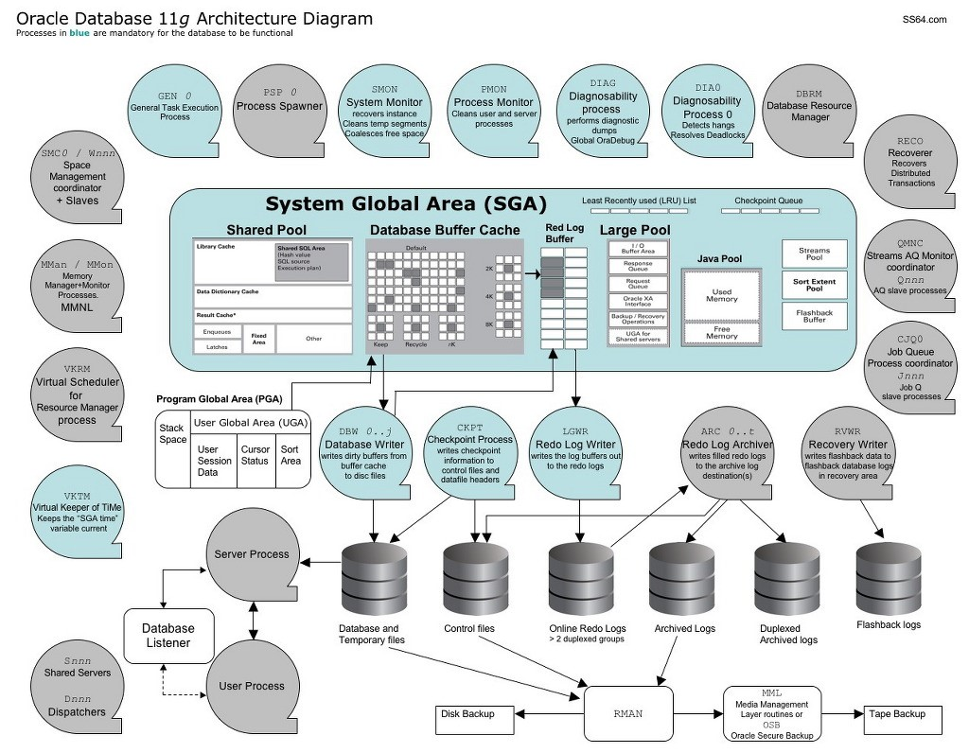
Журналирование

Slide 22
Зачем нужны журналы транзакций?
Анализ работы СУБД и действий пользователей
Репликация данных
Восстановление данных после сбоев

Slide 23
Копирование базы данных ИЛИ Репликация. Первый шаг
Копирование файловой системы
Средствами операционной системы делается копия файлов СУБД. На время копирования СУБД надо остановить.
Копирование специальными программами
Создается копия базы данных средствами СУБД.
Копирование устройств
Создается копия устройства средствами системы хранения данных (СХД).

Slide 24


Репликация. Второй шаг и рабочая схема
Чтение и запись
Только чтение
Журналирование
Рассылка журналов
Выполнение
Репликационный сервер
Основной сервер
Серверы реплики
Notes:
Терминология из издательского дела - издатель, распространитель, подписчик

Slide 25
Восстановление данных после сбоев (причины и последствия)
Пропало питание
Утеряно содержимое оперативной памяти
Оплошность пользователя
Утеряны данные на устройстве долговременного хранения
Глобальная катастрофа
Потерян целиком ЦОД

Slide 26
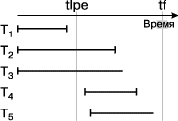
Восстановление данных после сбоев (крах оперативной памяти)
Самовосстановление
Загрузка ближайшей точки согласованности
Откат транзакций незафиксированных в долговременной памяти (журнал REDO)
Накат транзакций из журнала REDO
точка согласованности
сбой
Notes:
Сбой WINDOWS. В основном система восстанавливается сама
Для транзакции T1 никаких действий производить не требуется. Она закончилась до момента tlpc, и все ее результаты отражены во внешней памяти базы данных.
Для транзакции T2 нужно повторно выполнить оставшуюся часть операций (redo). Действительно, во внешней памяти полностью отсутствуют следы операций, которые выполнялись в транзакции T2 после момента tlpc. Следовательно, повторная прямая интерпретация операций T2 корректна и приведет к логически согласованному состоянию базы данных (поскольку транзакция T2 успешно завершилась до момента мягкого сбоя, в журнале содержатся записи обо всех изменениях, произведенных этой транзакцией).
Для транзакции T3 нужно выполнить в обратном направлении первую часть операций (undo). Действительно, во внешней памяти базы данных полностью отсутствуют результаты операций T3, которые были выполнены после момента tlpc. С другой стороны, во внешней памяти гарантированно присутствуют результаты операций T3, которые были выполнены до момента tlpc. Следовательно, обратная интерпретация операций T3 корректна и приведет к согласованному состоянию базы данных (поскольку транзакция T3 не завершилась к моменту мягкого сбоя, при восстановлении необходимо устранить все последствия ее выполнения).
Для транзакции T4, которая успела начаться после момента tlpc и закончиться до момента мягкого сбоя, нужно выполнить полную повторную прямую интерпретацию операций (redo).
Наконец, для начавшейся после момента tlpc и не успевшей завершиться к моменту мягкого сбоя транзакции T5 никаких действий предпринимать не требуется. Результаты операций этой транзакции полностью отсутствуют во внешней памяти базы данных.

Slide 27
Восстановление данных после потери (искажения) данных на устройствах долговременной памяти
Ручное восстановление
Загрузка данных с копии
При необходимости правка журнала Archived log
Накат транзакций из журнала Archived log
Notes:
Сбой WINDOWS. В основном система восстанавливается сама

Slide 28
Восстановление данных после сбоев (ошибки неизвестного происхождения)
Здесь правил нет!

Slide 29
Поддержка языков БД
SQL
Процедурное расширение (PL SQL)
Прочие языки программирования
Язык К
PL/Perl и PL/Python
При помощи какого языка проводится администрирование базы данных ?
Notes:
А для администрирования используется тот же SQL потому как вся служебная информация хранится в СУБД в виде таблиц в спец. базе данных - словаре СУБД

Slide 30
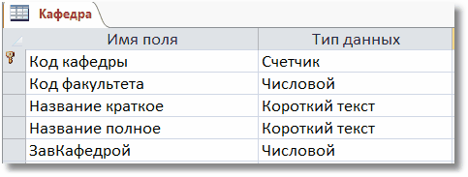
Словарь БД
Структура Базы данных – тоже данные!
Структура Базы данных тоже может храниться в таблицах
Хранимые процедуры на разных языках
А еще , например, коды и расшифровки ошибок исполнения SQL
А еще имена и пароли пользователей
И, конечно, таблица DUAL

Slide 31
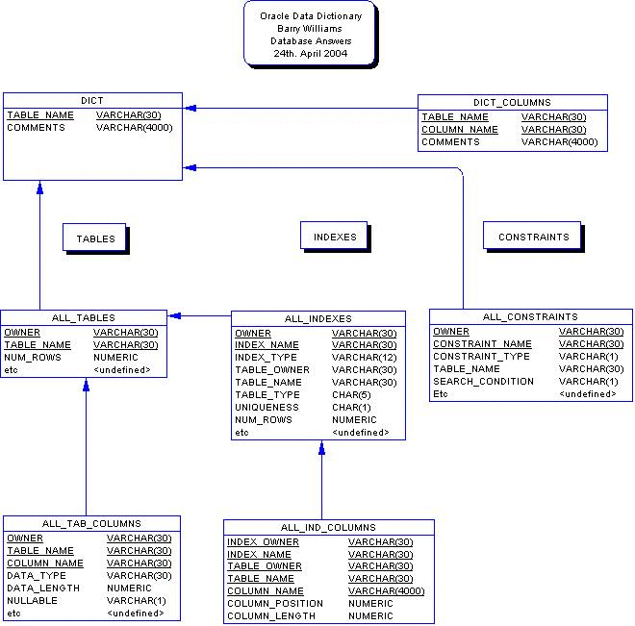
Словарь СУБД Oracle

Slide 32
Словарь СУБД Oracle
Словарь данных Oracle — настоящие джунгли!
Он изобилует полезной информацией, но найти путь к ней порой бывает очень непросто. В нем сотни представлений, основанных на сотнях таблиц, множество сложных взаимосвязей и специальных кодов.
Oracle PL/SQL. Для профессионалов. 6-е изд. — СПб.: Питер, 2015.

Slide 33
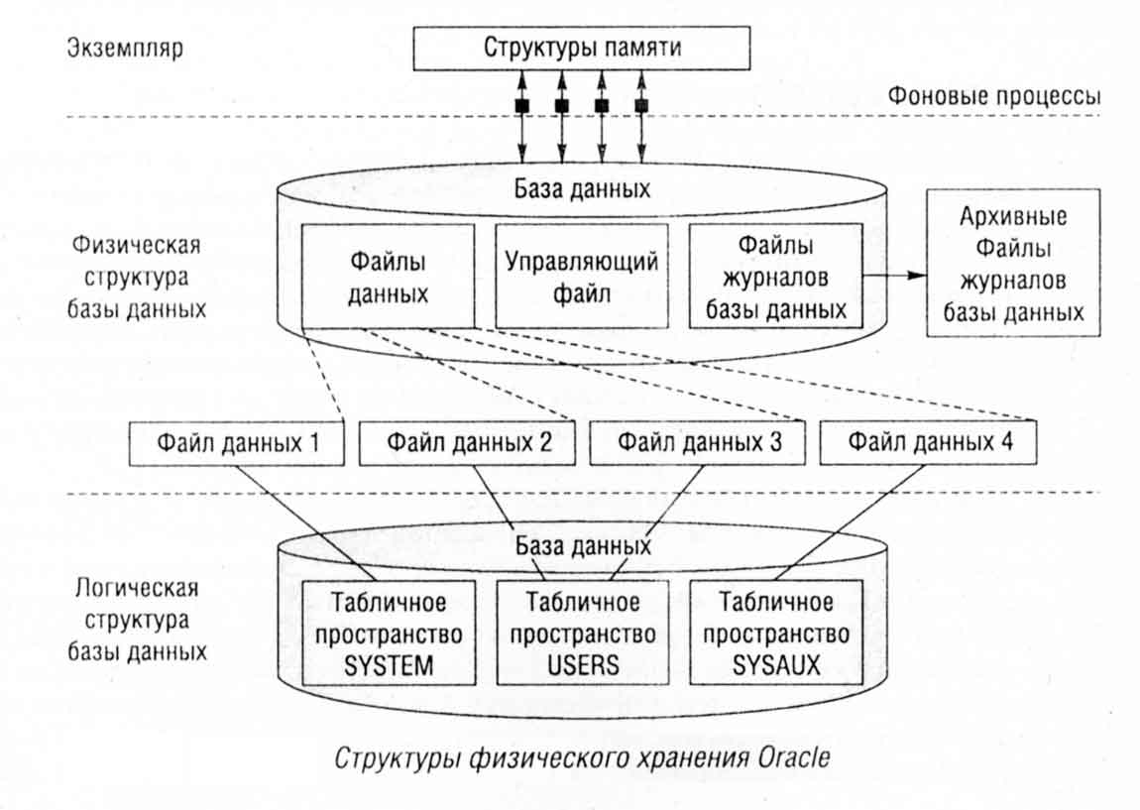
Файлы и логические структуры

Slide 34
Управление внешней памятью
Файлы и «сырые диски»
Устройства, луны и экстенты
Добавление, изменение и фрагментация
Размещение и последовательное чтение
Кеширование, буферизация, тирринг

Slide 35
Контрольные вопросы
Зачем придуман механизм транзакций?
Зачем нужны журналы?
Может ли страус называть себя птицей?
Как может брошенное яйцо пролететь три метра и не разбиться?
Notes:
Итак мы рассмотрели все функции СУБД!

Slide 36
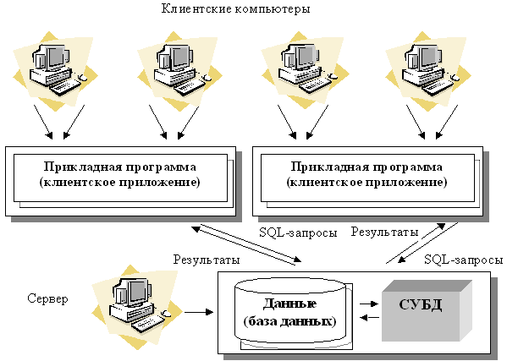
Как СУБД общаются с клиентами

Slide 37
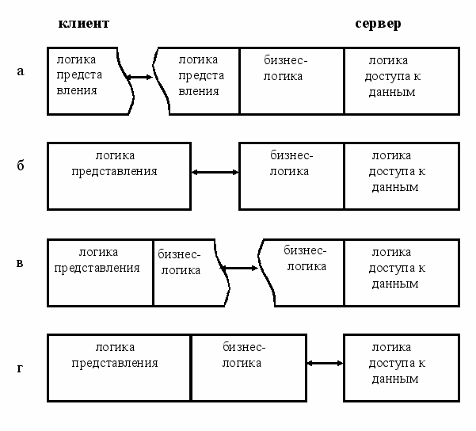
Клиент-серверная архитектура
Логика представления данных
Логика представления данных
Тонкий клиент
- реализуется на базе WEB - приложения
Логика представления данных
Логика представления данных
Толстый клиент или Rich-клиент
- отдельное приложение
Логика представления данных

Slide 38



Трехзвенная архитектура
Логика представления данных
Бизнес логика
(обработка данных)
Логика доступа к данным

Slide 39
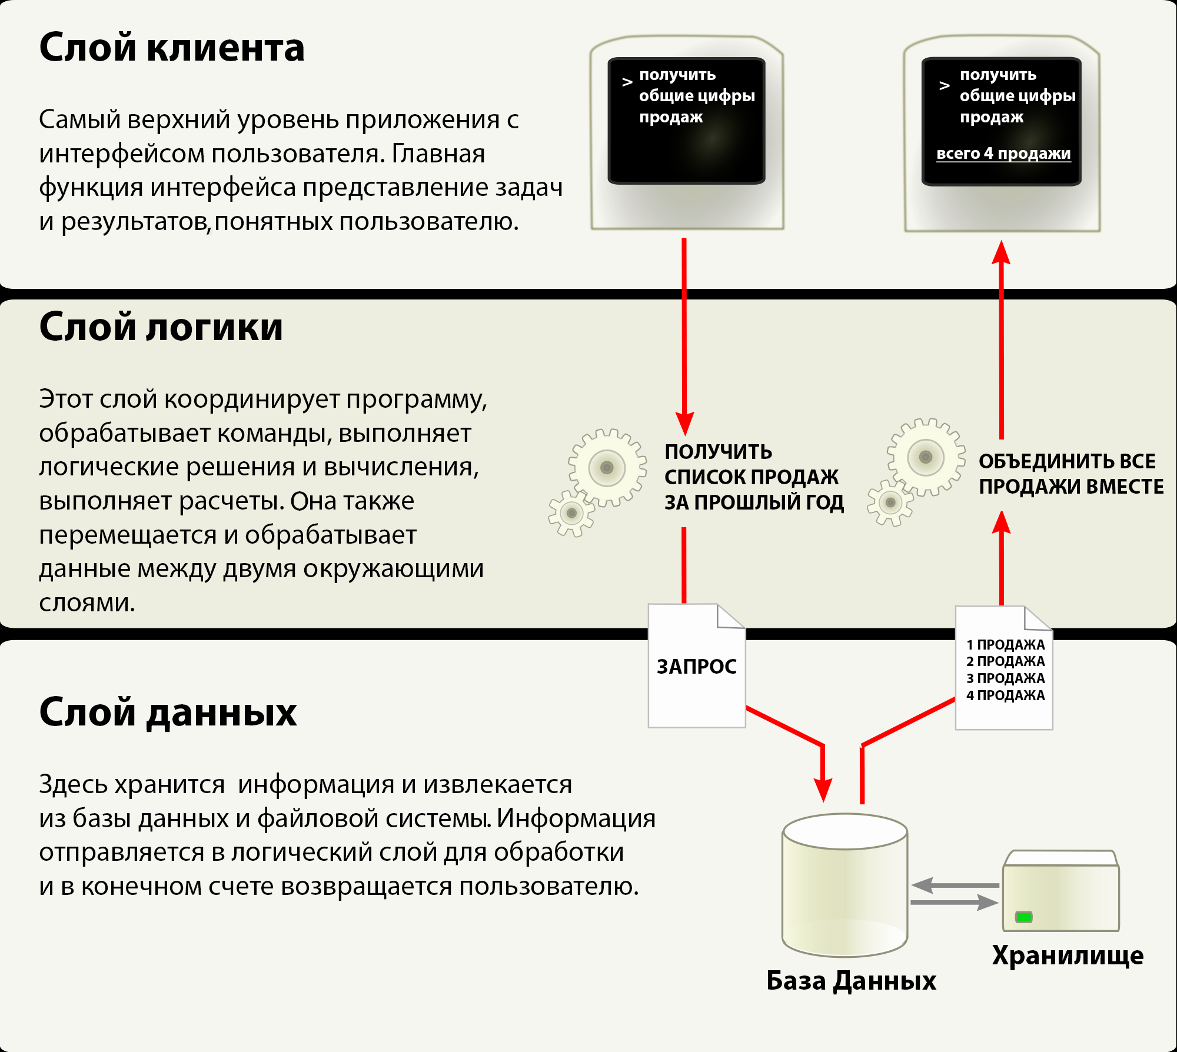
Трехзвенная архитектура

Slide 40






Трехзвенная архитектура
Балансировщик

Slide 41
Что дает трехзвенная архитектура
Простота модификации
Простота расширения
Простота интеграции
Повышение безопасности
Возможность работы тонкого клиента
Низкая стоимость внедрения
Очень простая поддержка
Независимость от ОС
Доступность из любой точки мира

Slide 42
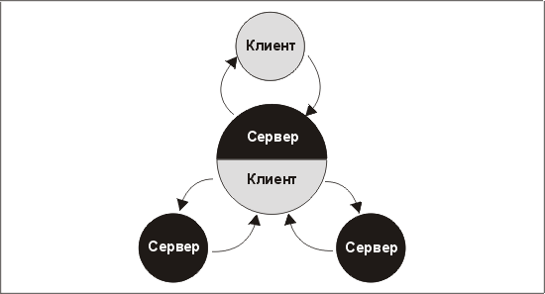
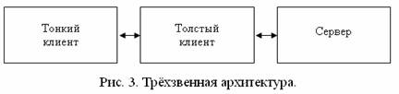
Трехзвенная архитектура картинки из интернета

Slide 43
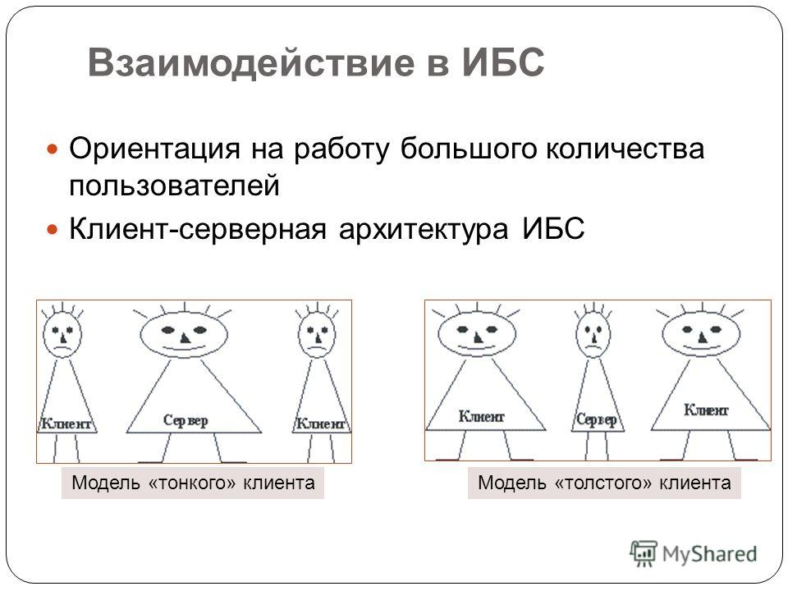

Slide 44
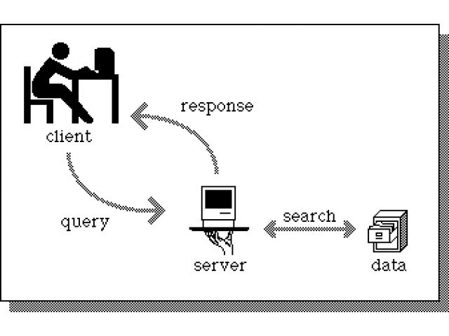
Клиент-серверная архитектура картинки из интернета

Slide 45
Клиент-серверная архитектура картинки из интернета

